Slide 1
光轴（背压机）改造技术
锦州
2018.3

Slide 2
目 录
1、概述
2、改造示例
3、改造原则
4、系统改造说明
5、涉及的改造部套
6、改造方案说明
7、更换部件清单
8、光轴改造经济性

Slide 3
1 概述
因供热的需要，现多家电厂均对机组进行了汽轮机光轴改造，即低压缸不进汽，主蒸汽由高压主汽门、高压调节汽门进入高中压缸做功。中压排汽（低加回热抽汽切除）全部进入热网加热器供热。低压转子拆除，更换成一根光轴，连接高中压转子与发电机，起到传递扭矩的作用。
机组在运行过程中，光轴转子会与低压缸内的蒸汽（或空气）产生摩擦鼓风热，需要对光轴转子进行冷却，这个冷却方案要结合凝汽器的运行方式进行考虑，有两种情况：一是凝汽器部分负荷运行，蒸汽内循环或通入冷却蒸汽方式；二是凝汽器停用，采用鼓风机冷却。

Slide 4
（1）凝汽器部分负荷运行，采用蒸汽内循环或通入冷却蒸汽进行冷却，建议增加小循环水泵，或变频改造，以降低运行成本。
优点是系统改动量小、厂用电少；缺点是要增加循环泵改造、减温减压器等，同时运行中循环水系统、轴封系统均要运行，维护工作量较大。
（2）凝汽器停用，采用鼓风机冷却（适用于电动给水泵系统）
优点是系统简单、维护工作量较小、系统节能；缺点是需要增加少量厂用电。

Slide 5
2 改造示例
示例一
北屯项目（超高压135MW机组 ，已成功投入运行）
原低压通流：低压缸双分流双层缸结构，2×6级压力级

Slide 6
改造后低压通流
低压内缸、导流环、隔板、端部汽封圈、大气阀等全部拆除。

Slide 7
示例二
海拉尔项目（超高压200MW机组 ，已成功投入运行）
原低压通流：低压缸双分流结构，2×5级压力级

Slide 8
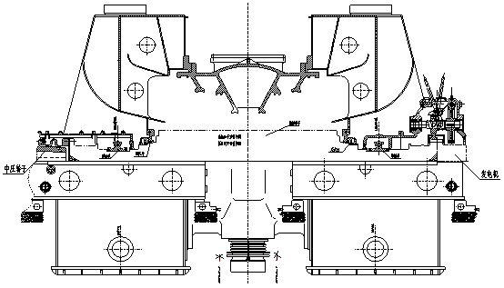
海拉尔项目改造后低压通流
导流环、隔板、隔板套等拆除。

Slide 9
示例三
大唐丰润项目（亚临界300MW机组，已成功投入运行 ）
原低压通流：低压缸双分流双层缸结构，2×6级压力级

Slide 10
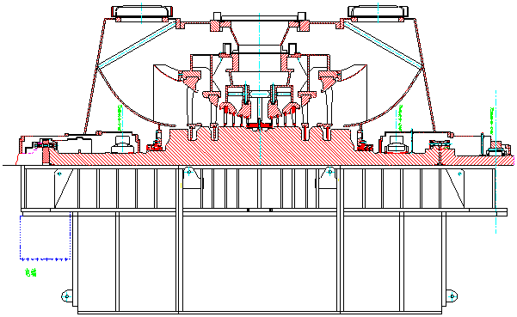
丰润项目改造后低压通流
仅更换低压光轴转子，隔板未拆除。

Slide 11
3 改造原则
保持原机组设计蒸汽参数不变的前提下进行改造；
安全可靠性第一，采用的技术成熟可靠；
高中压部分不改造、对低压部分进行改造 ；
保证机组支撑、死点位置不改动、推力在设计规范范围内；
新设计一根低压供热光轴，光轴转子和纯凝低压转子可每年进行互换使用，其对轮连接按我厂特有工艺方案执行；
设计、制造、检验符合现行的国际、国家及行业的标准和要求。

Slide 12
4 系统改造说明
  疏水系统：若低压缸采用冷却蒸汽或蒸汽内循环进行冷却，即凝汽器正常使用，疏水系统不做变更
  若采用鼓风机抽出低压缸空气，以带走低压光轴转子的鼓风热，则凝汽器可停用，需对疏水系统进行全面考虑
  给水回热系统：切除低压缸抽汽所对应管道及加热器，若有汽动给水泵系统，则给水泵小机排汽进入凝汽器，经过轴加后进入除氧器；采用电动给水泵系统，则建议将凝汽器停用。

Slide 13
  若机组采用电动给水泵系统，则建议将凝汽器停用。
  高、中压汽封系统与原汽封系统相同。若采用鼓风机抽出低压缸空气，以带走低压光轴转子的鼓风热，则低压汽封系统可切除；若低压缸采用冷却蒸汽或蒸汽内循环进行冷却，则低压汽封可与原系统相同。

Slide 14
提供供热系统用逆止阀、截止阀、安全阀、快关调节阀及相关执行机构。若机组不采用抽凝运行，可取消快关调节阀。

Slide 15
5 涉及的改造部件
  需新设计排汽短管，管道上需加设截止阀、快关调节阀、逆止阀及安全阀。
  低压光轴不做功，仅传递扭矩，通过联轴器与发电机相联。
  若低压缸采用蒸汽内循环或冷却蒸汽进行冷却，即凝汽器正常使用，疏水系统和汽封系统不做变更；若采用鼓风机抽出低压缸空气，以带走低压光轴转子的鼓风热，凝汽器可停用，则需对疏水系统进行全面考虑，原低压汽封系统也可切除。

Slide 16
6 改造方案说明
排汽短管
蒸汽从中压缸做功后直接去热网供热用户，原低压缸联通管可以停用，重新设计新的排汽短管，口径与原联通管相同，并在短管上接一根排汽管。
机组在运行过程中，光轴会与低压缸内的蒸汽（或空气）产生摩擦鼓风热，需要对其进行冷却。有三种方案：
1. 利用蒸汽内循环，即原低压进汽口用堵板封堵，低压缸端汽封正常供汽密封，凝汽器保持真空，将转子鼓风热带走。

Slide 17
2. 从中排引5-10t/h蒸汽减温减压后进入低压缸，带走热量。在排汽短管上接一根冷却蒸汽管道引至低压缸，冷却蒸汽管道上配有电动闸阀、压力调节阀、减温阀组、疏水管道以及温度压力测点。
3. 低压外缸上的大气阀拆除，低压外缸上面的两个进汽口敞开，使其与外界有足够流通面积，采用鼓风机将光轴摩擦鼓风发热量抽到低压缸外。

Slide 18
冷却蒸汽管道及附件

Slide 19
冷却蒸汽管道及附件

Slide 20
低压光轴转子
低压光轴转子与原低压转子重量和转动惯量相当，以保证临界转速基本不变。改造后机组推力、低压转子扬度、轴承比压等与原机组相近。
  双转子互换问题
纯凝转子与光轴转子互换时，能达到不需要现场铰联轴器螺栓孔的程度。
低压缸内部结构
1）冬季采暖时根据结构需要，拆除部分部套，例如隔板、隔板套等；低压内缸不动；
2）采用蒸汽内循环或冷却蒸汽冷却转子时：低压两端汽封保留。
采用鼓风机冷却转子时：低压两端汽封拆除。

Slide 21
7 更换部件清单
序号 | 改后部套名称 | 数量 (每台机组)
1 | 低压光轴供热转子 | 1根
2 | 低压转子电、调端联轴器螺栓 | 各1套
4 | 采暖抽汽管道及附件 | 1套
5 | 快关调节阀 | 1套
6 | 逆止阀 | 1套
7 | 安全阀 | 2套
8 | 截止阀 | 1套
8 | 供热改造部分控制卡件 | 1套
9 | 冷却旁路系统，包括管道、阀门、减温减压装置（凝汽器热备用的情况使用） | 1套

Slide 22
8 光轴改造经济性
200MW机组
名称 | 单位 | 抽凝工况 | 高背压（双转子） | 高背压（双转子） | 光轴（背压机）
主蒸汽额定流量 | t/h | 610 | 610 | 610 | 610
发电功率 | MW | 159 | 183 | 164 | 144
额定抽汽流量 | t/h | 350 | 0 | 230 | 479
抽汽压力 | MPa | 0.245 | 0.242 | 0.245 | 0.226
抽汽温度 | ℃ | 241.3 | 248.6 | 255 | 242.1
低压缸排汽流量 | t/h | 110 | 443 | 234 | 10
排汽压力 | kPa | 4.9 | 40 | 30 | /
发电热耗率 | kJ/kW.h) | 5479 | 3643 | 3614 | 3680

Slide 23
300MW机组
名称 | 单位 | 抽凝工况 | 光轴（背压机）
主蒸汽额定流量 | t/h | 965 | 965
发电功率 | MW | 242.52 | 213.16
额定抽汽流量 | t/h | 500 | 687
额定供热量 | MW | 334 | 453.6
凝汽器循环水泵功率 | kW | 1200 | 250
热网循环水增加功率 | kW | 0 | 1200
冷却塔水耗减少量 | 万t | 基准 | -75
供电煤耗率 | g/kWh | 220 | 165

Slide 24

感谢各位领导和专家

